Slide 1
Bookcrossing
Autor: Paweł Tomczyk

Slide 2
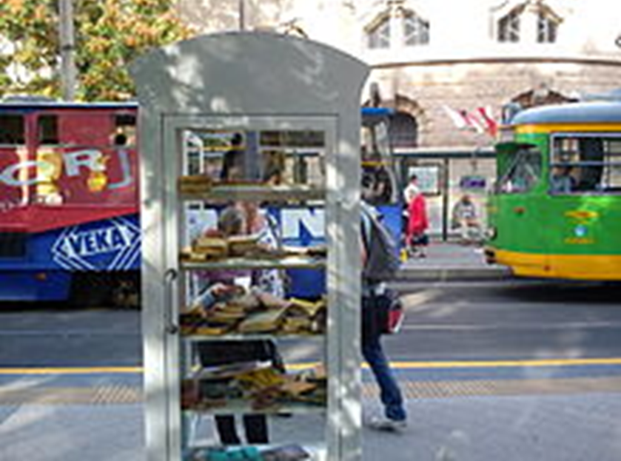
Co to jest Bookcrossing
Bookcrossing to społeczna ogólnoświatowa forma popularyzowania czytelnictwa, bez własnej siedziby, regałów, kart bibliotecznych.

Slide 3
Skąd to się wzięło?
Idea krążącej książki narodziła się w Stanach Zjednoczonych w 2001 roku, jej inicjatorem był programista komputerowy, Ron Horn Baker. Swój pomysł nazwał bookcrossingiem (po polsku wymiana książek, książko-krążenie, książka w podróży). W marcu 2001 r. założył stronę internetową. Cztery tygodnie później ogłosił, że zamierza rozszerzyć swój projekt na cały świat. W 2004 r. wyrażenie „bookcrossing” trafiło do słownika Oxfordu. Było także tematem australijskiego serialu obyczajowego Sąsiedzi. W listopadzie 2013 r. zarejestrowano na stronie 2 274 172 użytkowników i 10 026 453 książek z 132 krajów.

Slide 4
Jak działa Bookcrossing?
Uwalnianie książki zaczyna się od jej celowego zgubienia, czyli ,,Wypuszczenia na wolność’’. Typowe miejsce ,,uwolnienia’’ to kawiarnia, ławka w parku, budka telefoniczna, autobus- wszędzie, gdzie jest dużo ludzi. Niczym ornitolog, który wypuszczając dzikiego ptaka, zaopatruje go w obrączkę, wypuszczający książkę nakleja na nią winietę ze specjalnym logo (maszerująca książka), opisem i numerem.
O uwolnieniu kolejnej książki z podaniem miejsca i godziny można się dowiedzieć ze strony www.bookcrossing.com
Wystukując numer, można prześledzić jej dalszą drogę i sprawdzić, kto ją przechwycił. W dwa lata od wylansowania pomysłu niektóre książki zostały już uwolnione i przechwycone po kilkadziesiąt razy i przewędrowały oceany, startując np. w Nowym Jorku, a lądując Jokohamie. Niekiedy miejsce uwalniania jest dodatkowym grepsem, gdy np. powieść, której akcja dzieje się na Arktyce, zostawiana jest w dziale mrożonek w supermarkecie☺

Slide 5
Cel Bookcrossingu
Bookcrossing, czyli krążąca książka, ma na celu podniesienie poziomu czytelnictwa i spopularyzowanie samego faktu czytania.

Slide 6
Co zrobić, gdy znalazłeś książkę, którą ktoś uwolnił?
1.Wejdź na stronę bookcrossing.com
2.Wpisz podany numer BIP, aby dowiedzieć się, kto tę książkę uwolnił, kto ją przed tobą czytał i co o niej sądzi, po wpisaniu BIP-u wybierz opcję ,,Znalazłem książkę’’ i opisz krótko, skąd ta książka znalazła się u Ciebie.
3.Przeczytaj tę książkę.

Slide 7
Co daje nam Bookcrossing?
Bookcrossing pozwala dzielić się książkami, stwarza możliwość wymiany na inne, daje szansę czytania tym, których nie stać na zakup książek, powoduje, że książki są w ciągłym obiegu, umożliwia śledzenie wędrówki książek, gdyż dzięki internetowemu systemowi monitoringu stwarza możliwość obserwowania drogi uwolnionego tomu.
Bookcrossing to bezinteresowna przyjemność dzielenia się literaturą , budowanie więzi między czytelnikami, skuteczny sposób integracji.

Slide 8
Koniec

